Slide 1


Iniciación al
Configurador de Listados:
Extracción de datos a Excel
Madrid
Barcelona
Gijón
San Sebastián
Bilbao
Aveiro
Lisboa

Slide 2
Iniciación al Configurador de Listados
Objetivos
Localizando los datos
  Identificar el dato
  Diccionario de Datos
  Navegando por los datos
Extracciones de datos
  Selección
  Ordenación y Agrupación
  Diseño y Formato
  Obtención del resultado
Ejemplo Práctico: Listado de Pedidos de Compra

Slide 3
1. Objetivos
  Confeccionarte tus propios listados de trabajo o tus propias descargas a Excel.
  Garantizada la validez del dato de forma sincronizada y corporativa. Además, sólo necesitamos volver emitir o descargar los datos para tenerlos actualizados.
  Es una opción barata y sencilla de emitir nuevos listados o para descargar datos sin necesidad de hacer nuevas adaptaciones específicas.

Slide 4
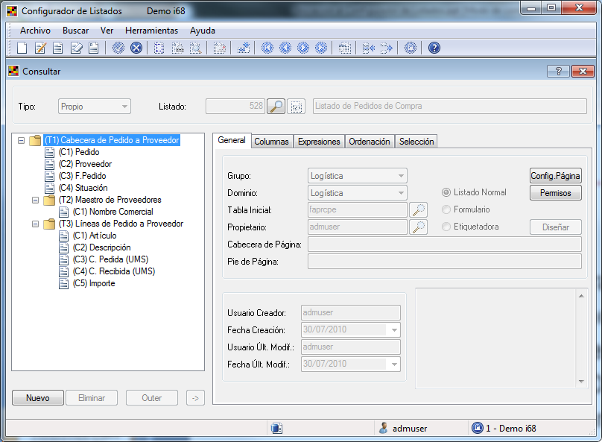
2. Localizando los datos
Identificar el Dato:
La herramienta de Configurador de Listados es una herramienta de uso sencillo, pero sí requiere un conocimiento de las tablas de Izaro o al menos del manejo del Diccionario de Datos para ser capaces de localizar los datos que queremos mostrar.

Slide 5
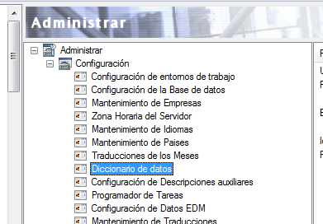
2. Localizando los datos
Diccionario de Datos:
Para poder consultar las distintas opciones, en Izaro disponemos en el Área de Administrar del Diccionario de Datos.
Esta Herramienta permite buscar las tablas relacionadas con los datos que buscamos.

Slide 6
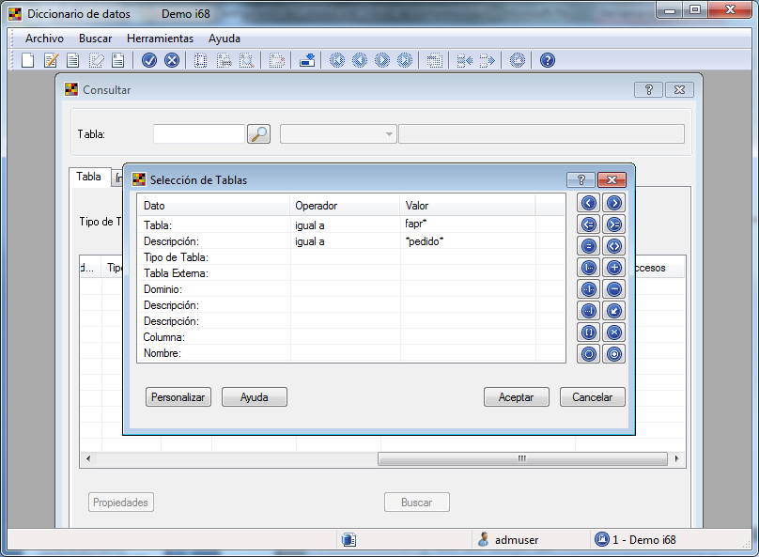
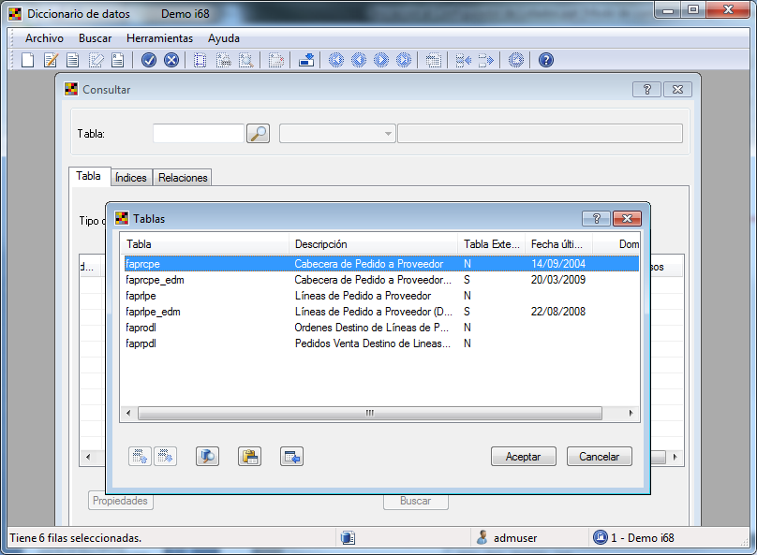
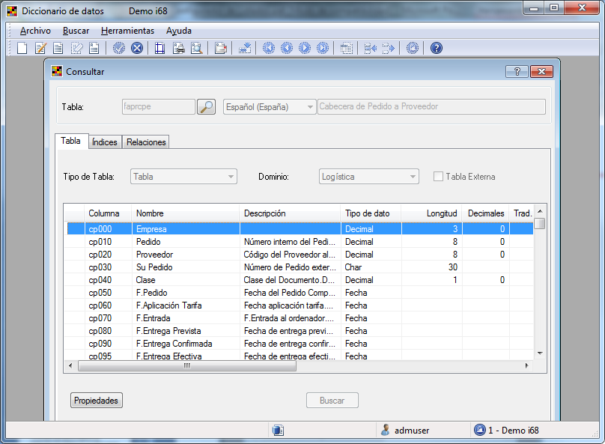
2. Localizando los datos
Diccionario de Datos:
El Diccionario de Datos nos permite buscar entre todas las tablas de Izaro los datos que queremos buscar tanto en el Configurador de Listados, como en los Querys, búsquedas de ODBC,…

Slide 7
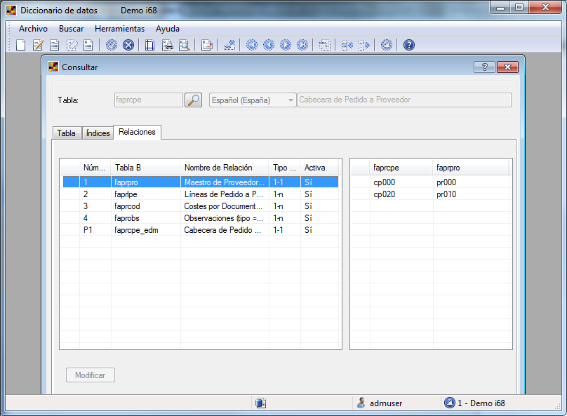
2. Localizando los datos
Diccionario de Datos:
Es la principal herramienta para la búsqueda de tablas y campos para la configuración del listado.
Para poder seleccionar datos de distintas tablas tienen que estar creadas las relaciones entre las tablas.
Las principales vienen ya definidas, pero si necesitamos alguna más se puede incluir directamente en el diccionario.

Slide 8
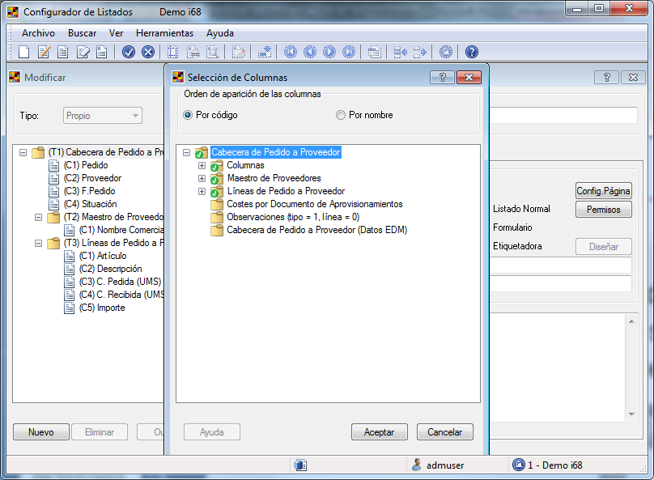
2. Localizando los datos
Navegando por los Datos:
Las tablas a las que se pueden acceder desde el Configurador de Listados son la que tienen definida la relación con la tabla que navegamos.

Slide 9
3. Extracciones de datos
Para saber qué datos se van a extraer tanto a listado como a archivo, es importante tener en cuenta:
La selección de datos.
La ordenación y agrupación de los datos.
El diseño y el formato de los datos.
Obtención del resultado. En Listado o en Excel.

Slide 10
3. Extracciones de datos
Selección de datos
Para obtener como resultado los datos deseados hay que:
  Realizar una buena parametrización de Query de Selección. Esto se realiza desde la pestaña de Selección de la Configuración del Listado. Es muy similar a la configuración de un Query.
  Realizar el filtrado correctamente. Se utiliza como cualquier selección de datos de Izaro.

Slide 11
3. Extracciones de datos
Ordenación y Agrupación
En la pestaña de Ordenación podemos parametrizar el orden de los datos, si queremos obtener totales agrupados por algún concepto.
Es importante el campo que se indica como “Imprimir Detalle”. Este campo indica si sólo queremos imprimir los datos agrupados o si queremos imprimir todo el listado y un total al final.

Slide 12
3. Extracciones de datos
Diseño y Formato
En la pestaña General tenemos un indicador sobre el tipo de listado que queremos generar:
  Listado: Listado Normal
  Formulario: Diseño de formulario similar a los formularios programados en Izaro
  Etiquetadora: Opción especial para imprimir etiquetas en etiquetadoras en la que los campos se indican con secuencias de escape.

Slide 13
3. Diseño y Formato
Formulario
Esta es una opción muy útil para preparar cartas para clientes o proveedores, etiquetas de producto,…
A la hora de hacer una etiqueta recordad que la opción de Etiquetadora es SÓLO para etiquetadoras programadas. Si la etiquetadora es una impresora normal que imprime en un papel pequeño, lo que hay que hacer es generar un listado de tipo Formulario.

Slide 14
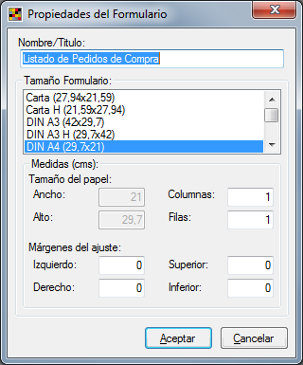
3. Diseño y Formato
Formulario
El diseñador de formulario permite definir el papel como un folio con muchas etiquetas

Slide 15
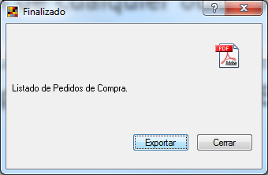
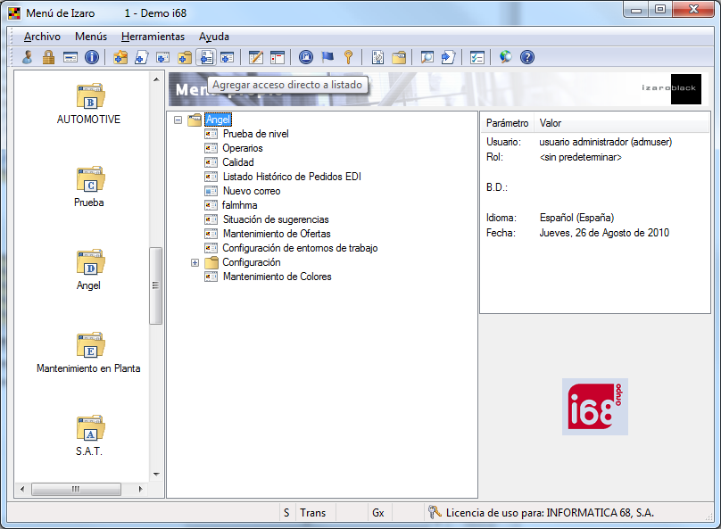
3. Extracciones de datos
Obtención del Resultado
La ejecución del listado es equivalente a la ejecución de cualquier otro listado.
Si el listado es en formato Listado, como en cualquier otro listado aparece la opción de Exportar Listado.
Existe la opción de colgar el listado configurado en un Menú Propio de Izaro

Slide 16


Madrid
Barcelona
Gijón
San Sebastián
Bilbao
Aveiro
Lisboa

